Slide 1
FireTech(41) Система предотвращения и тушения пожаров
Требования к серверу:
CPU: AMD Ryzen 9 7900X (12 ядер, 24 потока)
RAM: 128 ГБ
GPU: NVIDIA RTX 4090 (24 ГБ VRAM) — 2 шт.
Хранение: 1 ТБ NVMe SSD
Операционная система: Ubuntu 22.04 LTS
Готово к работе на сервере
Разрабатывается
RL(DS/DA)
Экспертная система(БАС)
DS
3 активных разработчика, необходимы ресурсы на 1 пользователя:
AMD Ryzen 9 7900X (12 ядер, 24 потока).
RAM:16 ГБ.
SSD: 100 ГБ.
GPU: RTX 3080, 10-12 ГБ
Предустановлены библиотеки: PyTorch, PyGame, gymnasium, stable-baselines3, tensorboard
DA
Анализ логов, улучшение системы вознаграждения, анализ внешней среды и т.п.
необходимы ресурсы:
AMD Ryzen 7 7700X (8 ядер, 16 потоков).
Оперативная память (RAM):16 ГБ.
HDD: 100 ГБ.
Файловое хранилище(5ГБ)
Логи обучения модели и перемещения агентов во время тестирования.
Промежуточные веса
WEB сервер
(упорядоченное представление собранных материалов)
Нейро -экспертная система пожаро тушения.
Файловое хранилище(5ГБ)
База знаний по БАС, пожаротушению

Slide 2
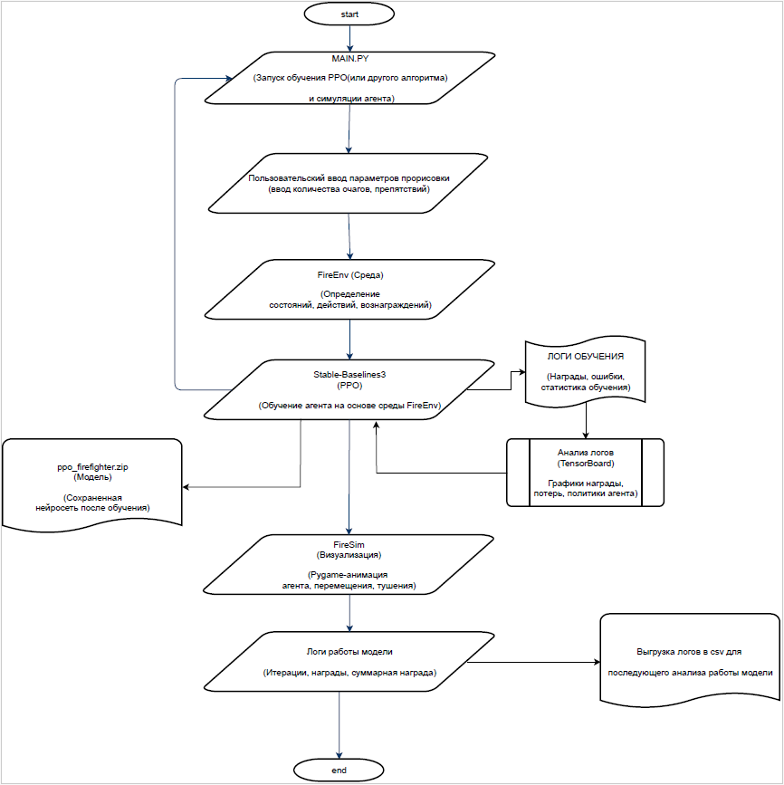

Slide 3
Port
8000
Port
5432
Port
9090
Port
3000
Port
3100
Grafana
Jupiter Hub
Jupiter notebooks
PostgreSQL
Prometheus
Loki
Docker container
Docker container
Docker container
Docker container
Docker container
Docker container
cadvisor
node-exporter
postgres-exporter
postgres-exporter
promtail
Docker container
Docker container
Docker container
Docker container
Docker container
jupyter-network
Server

